Slide 1
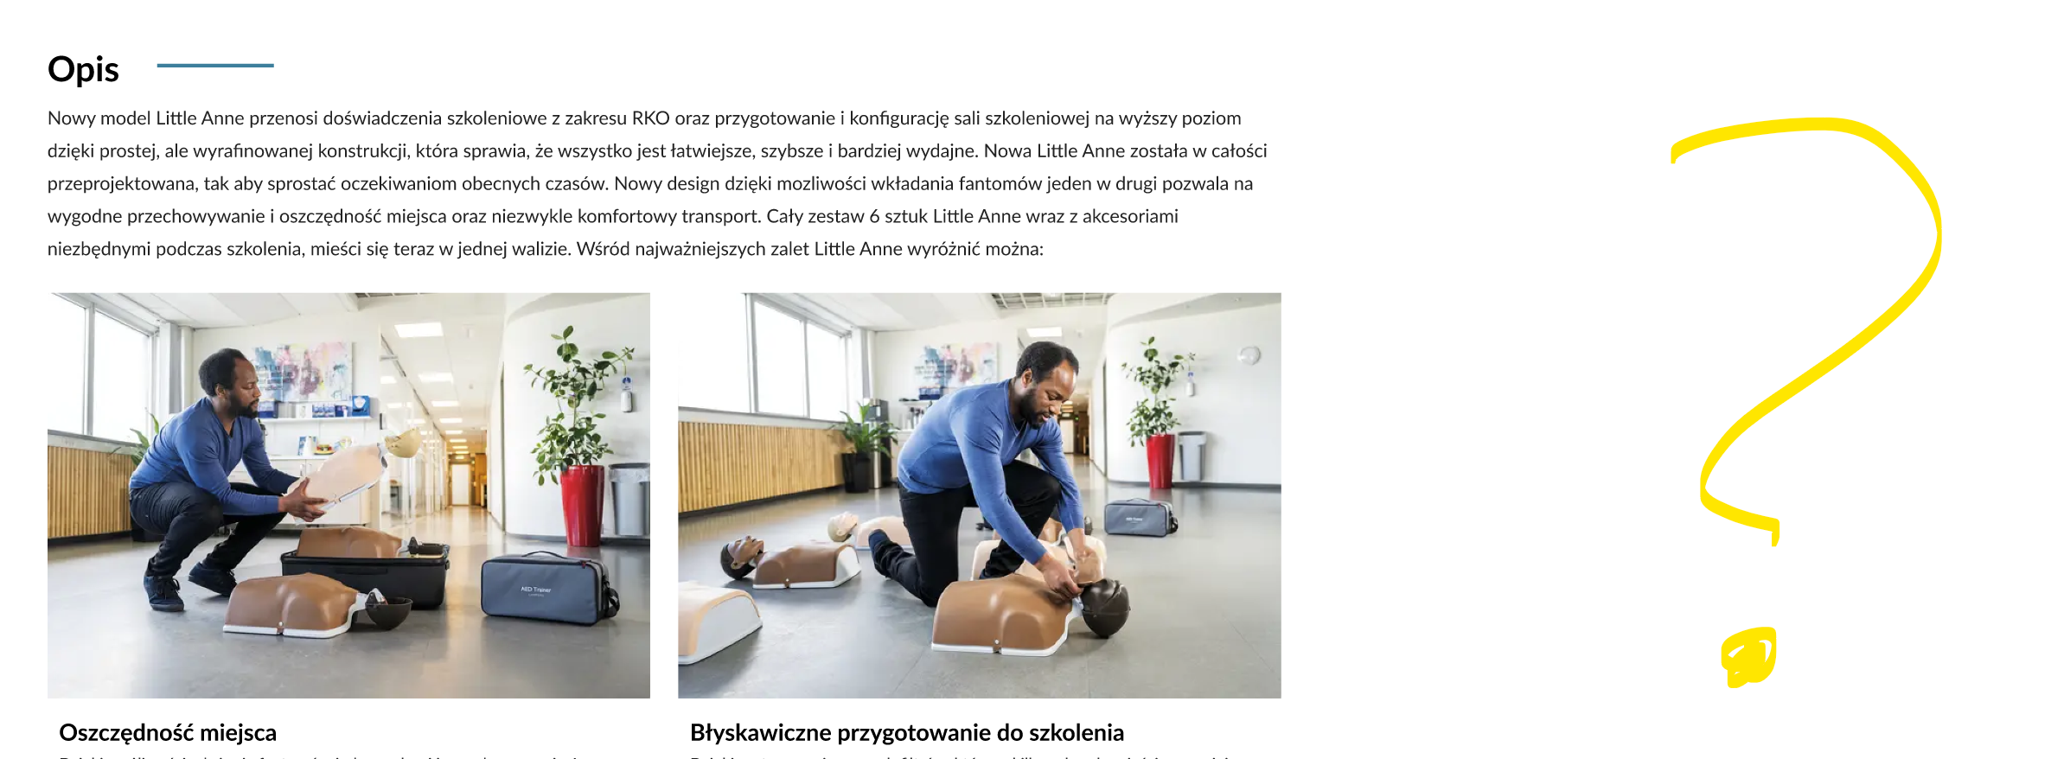
W karcie produktu na stronie sklepu jest bardzo dużo zmarnowanego miejsca po prawej stronie. Zdecydowanie za dużo

Slide 2
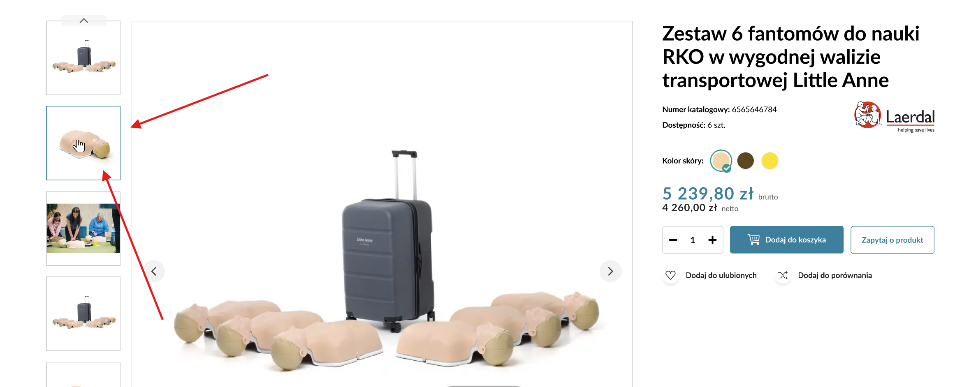
Czy w tych miejscach (którymkolwiek) będzie możliwość wstawienia filmu? Albo podpięcia filmu z youtube?

Slide 3
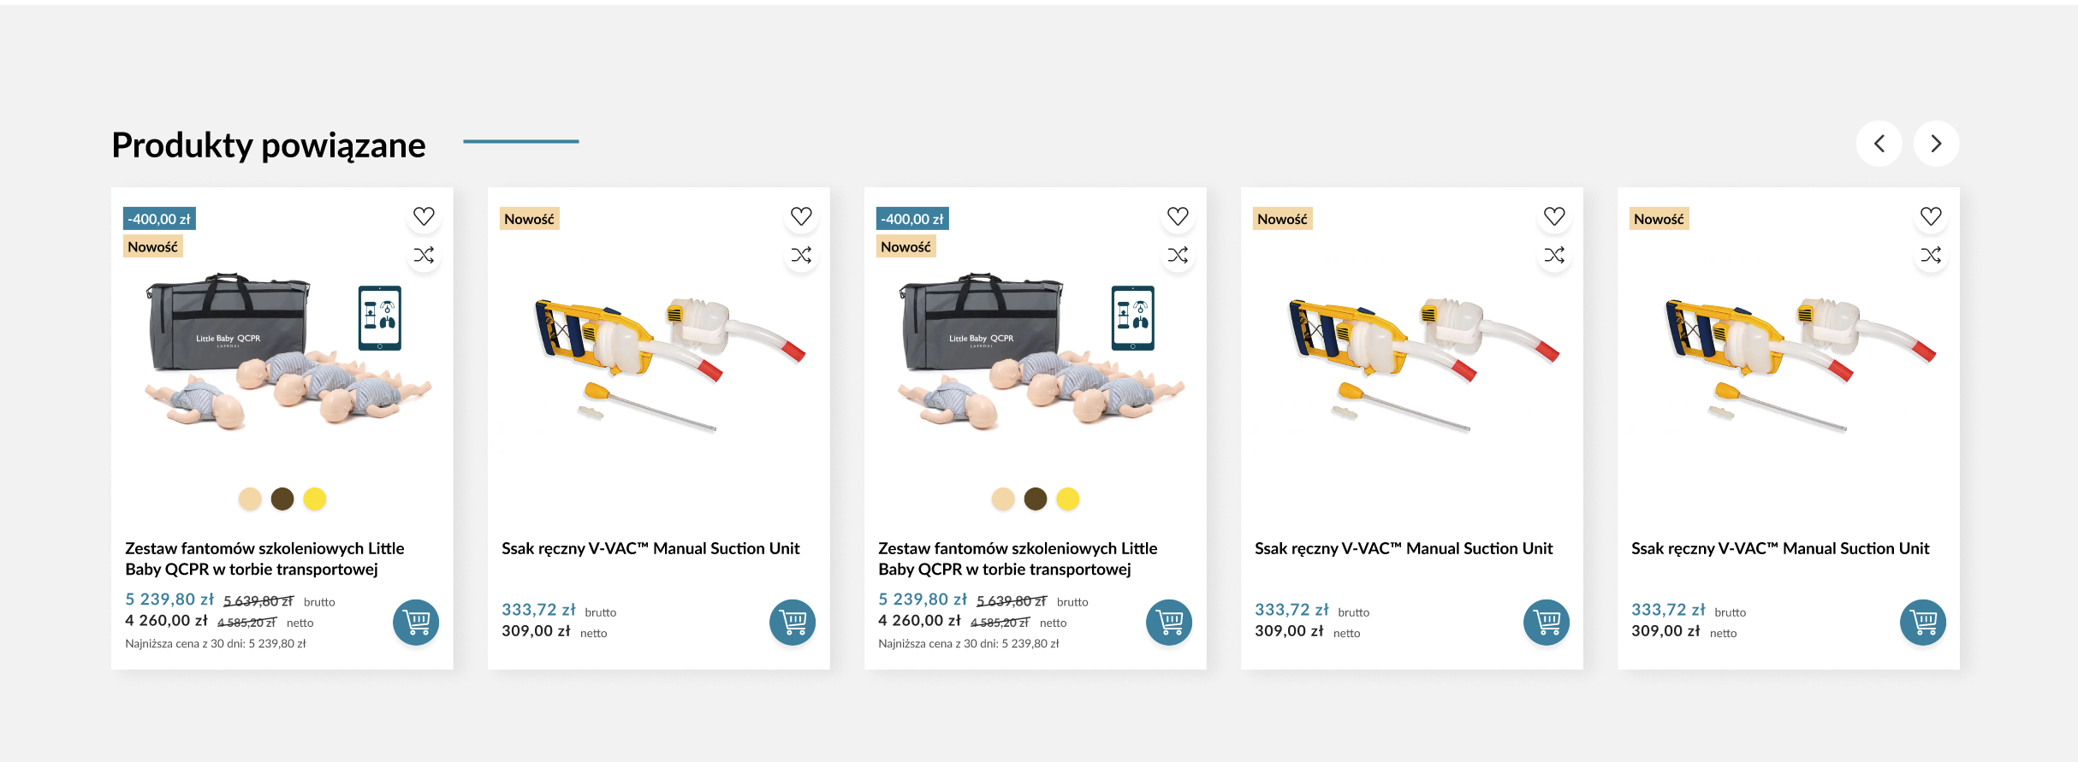
Ponieważ nie mamy zakładek dla szczegółów produktu, załączników, zawartości, Funkcji etc klienci muszą scrollować bardzo mocno w dół aby dojśćdo produktów powiązanych. Produkty powiązane są bardzo ważne, bo są to elementy wymienne do danego produktu, czyli wszelkie płucka, twarzyczki etc. Klienci korzystają z tej części aby znaleźć właściwy element do ich fantomu. Ta część musi być wyżej, lepiej dostępna dla klienta. Ewentualnie jakieś linki musiałyby być porobione na górze, które by przeprowadziły szybko klienta do tej części

Slide 4
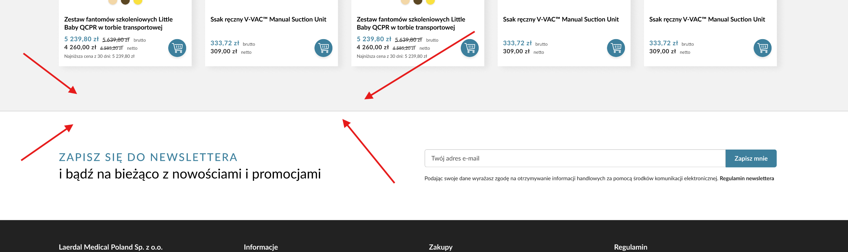
Tutaj jest dodana jakaś linia, dość ostra…. Poprzednie przejścia są łagodniejsze, milsze dla oka. Proszę o usunięcie tej linii.

Slide 5
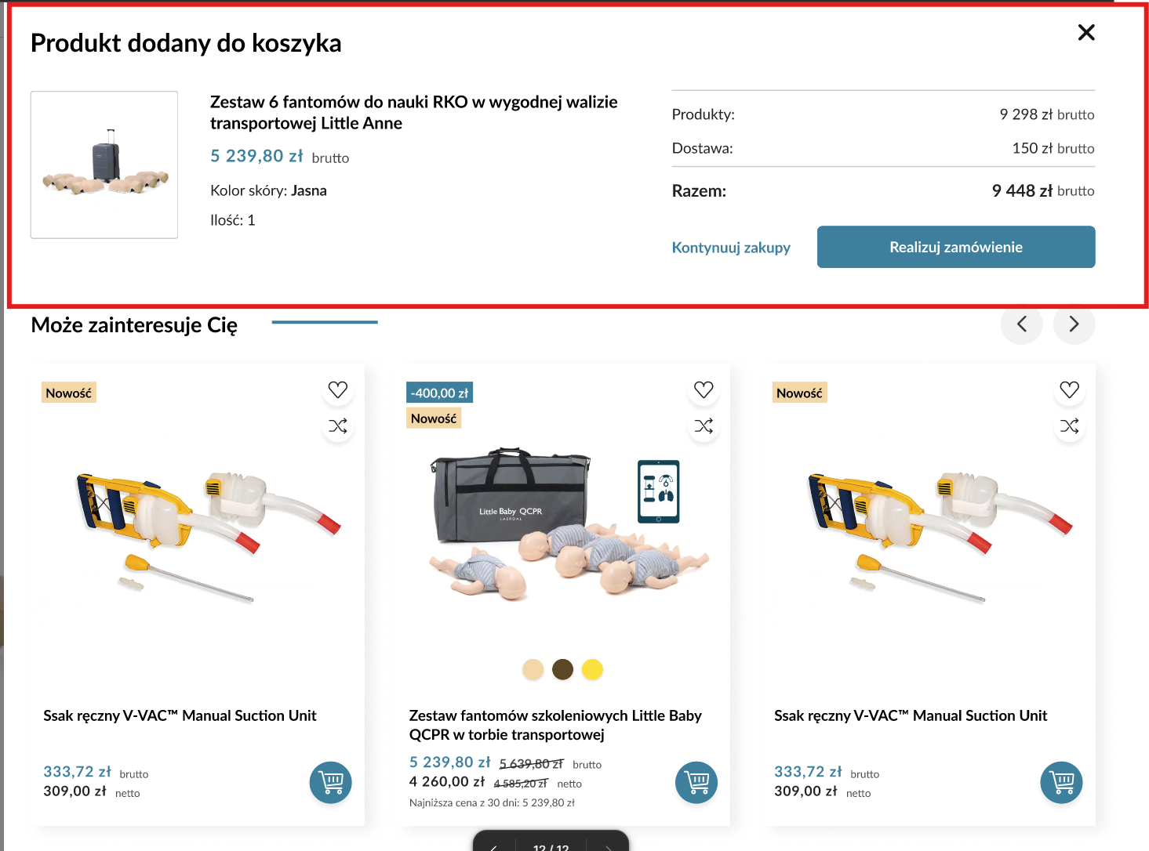
Jak wygląda sytuacja jeśli mamy wrzucone 2 różne produkty?

Slide 6
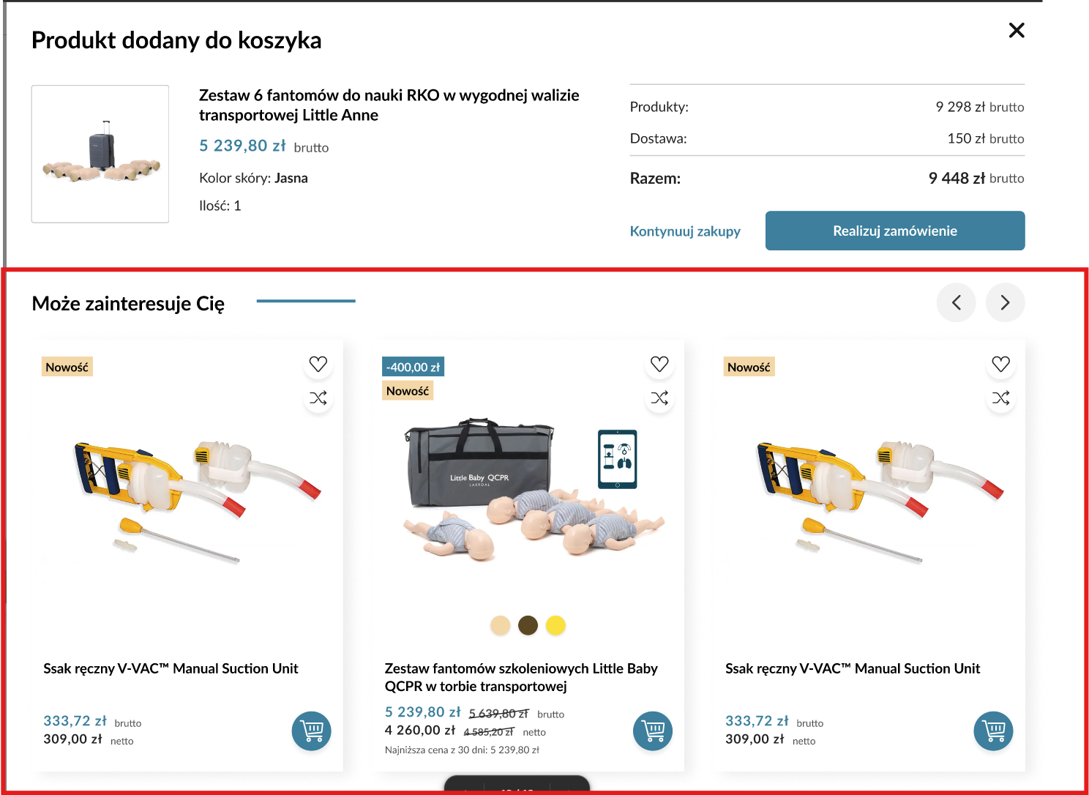
Na jakiej podstawie będą wybierane te produkty?

Slide 7
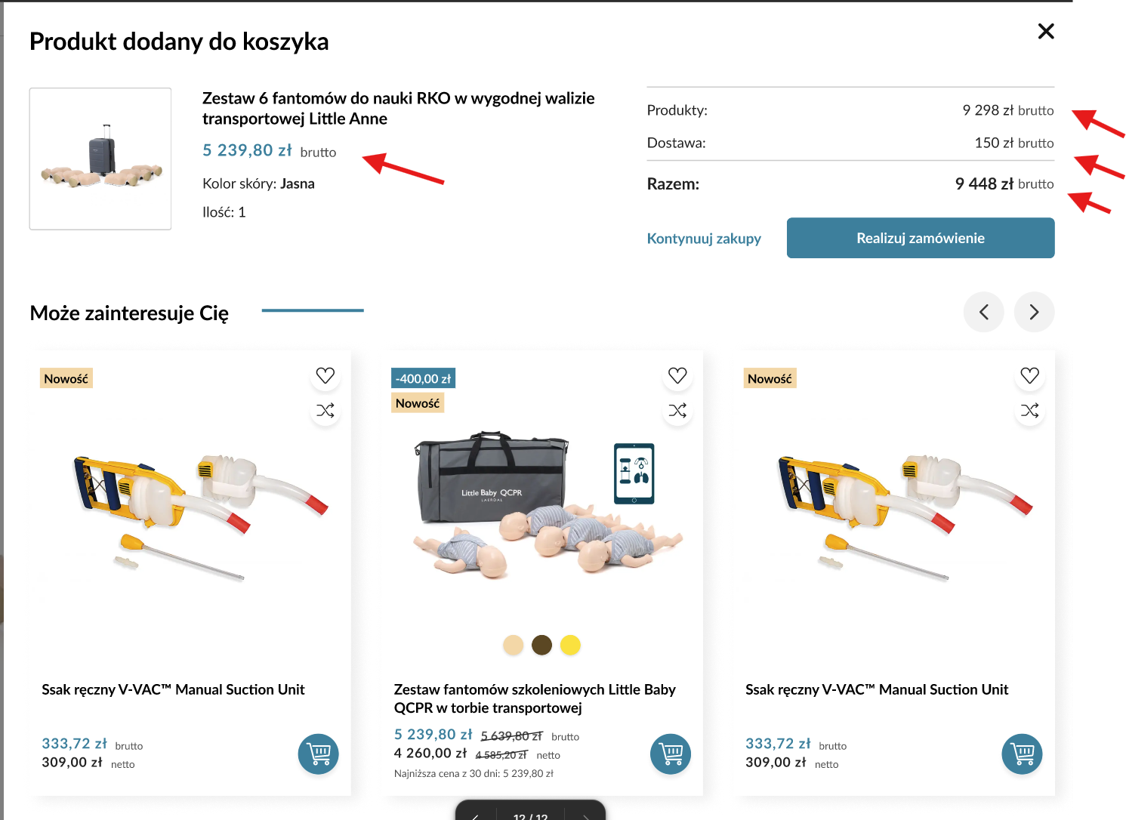
Większość naszych klientów kupuje na fakturę, gdyż prowadzą działalność gospodarczą. Myślę, że lepiej byłoby ukazać ceny netto, bo tymi są bardziej zainteresowana. Chyba że prawnie nie możemy podawać tutaj cen netto?

Slide 8
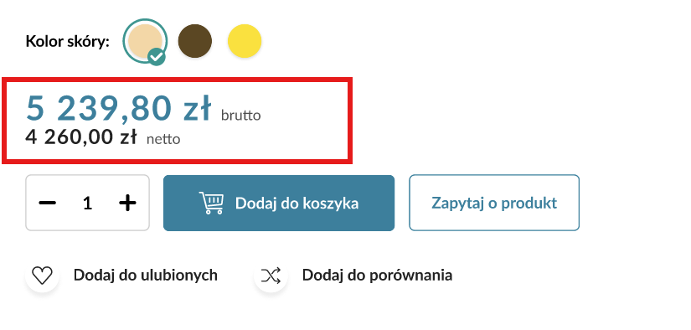
Trochę ciasno. Proszę o zwiększenie odległości pomiędzy tymi elementami.

Slide 9
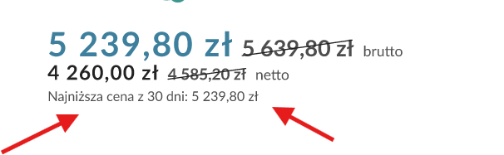
Czy to ma być najniższa cena z 30 dni przed obniżką, czy najniższa cena z 30 dni?
Jeśli to pierwsze to powinniśmy chyba dodać słowa „przed obiżką”
Jeśli drugie to tekst ten powinien się wyświetlać również przy produktach z regularną ceną.

Slide 10
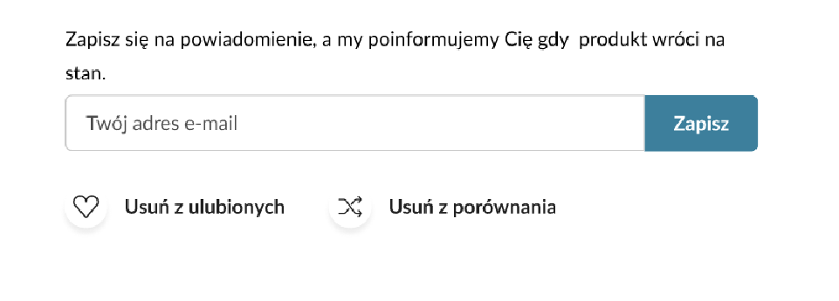
Proszę zmienić treść na : Zostaw swój e-mail, a poinformujemy Cię gdy produkt będzie dostępny.

